Slide 1

3주차 강의 자바웹프로그래밍
강사 : 최도현

Slide 2
오늘의 할일 - 1
주 별 기술 트렌드 분석
웹 프레임 워크

Slide 3
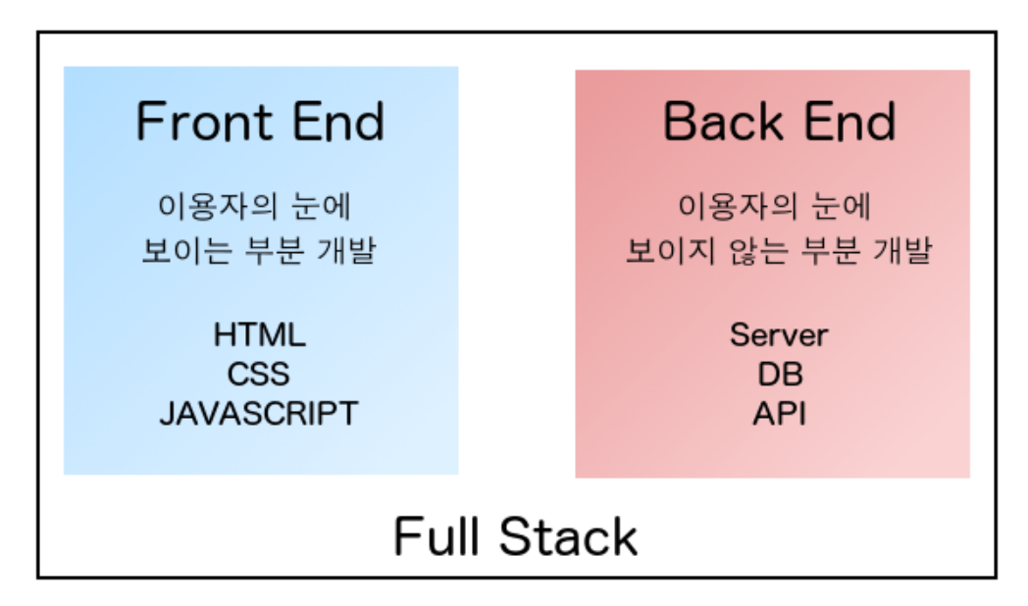
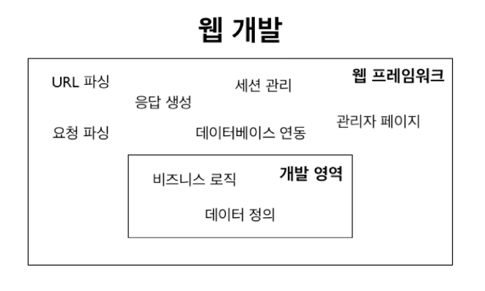
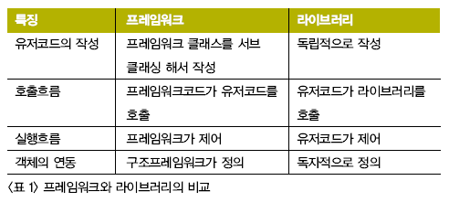
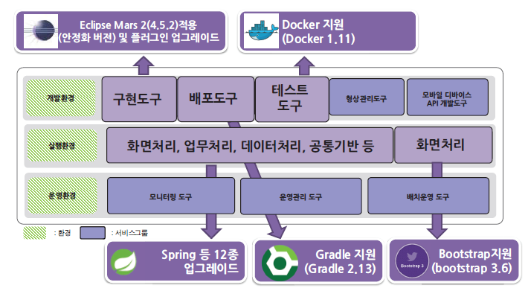
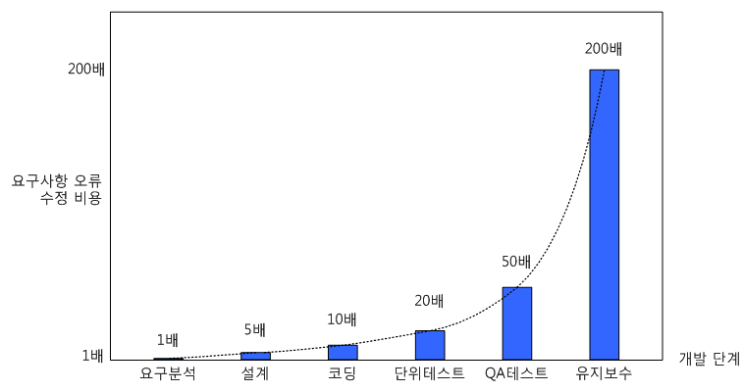
프레임 워크의 등장!
웹 프레임 워크란?
웹 표준을 준수, 빠르게 개발하고 싶다.
프론트 + 백엔드 = 풀스택 개발자
프론트는 디자이너가? 옛말
기존 라이브러리와 차이점 – 자동화
대부분 구조적 생성 지원
검증된 디자인 패턴 등 지원
프레임 워크 수준 제어
제어의 어려움 패스
사용자 정의 코드가 현저히 감소
생산성 +유지보수의 효율성 증대
초기 개발 < 유지보수(비용이 더 듭니다)

Slide 4
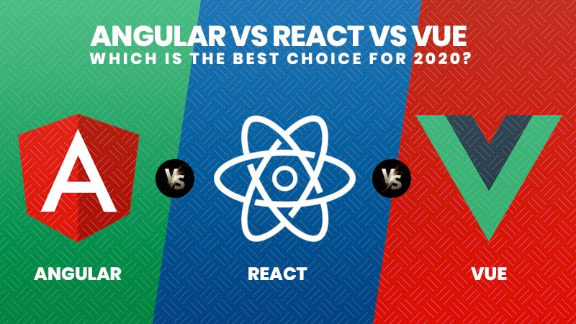
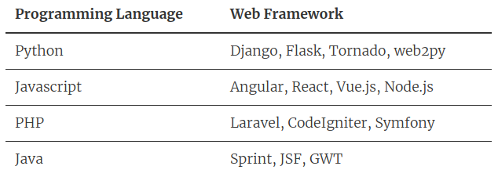
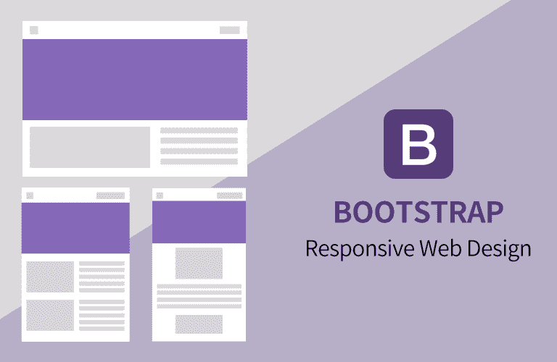
웹 프레임워크 소개
대표 웹 프레임워크 4대장 소개
프론트
ANGULAR, REACT, VUE, Bootstrap 등
백엔드(기존)
DJANGO, LARAVEL, SPRING 등
국내 웹 시장 대세 : 자바 + 스프링(부트)
전자 정부 프레임워크라고 합니다.
프론트 쪽은? 부트스트랩(오늘 일부 적용)
자바스크립트 기반 UI, 모바일 최적화
https://startbootstrap.com/templates

Slide 5

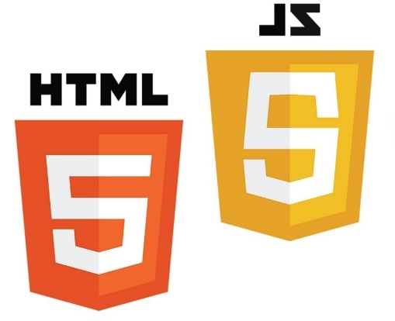


오늘의 할일 - 2
그룸 IDE 준비와 깃 허브 업로드
그룸 IDE 준비
깃 허브 업로드 하기

Slide 6
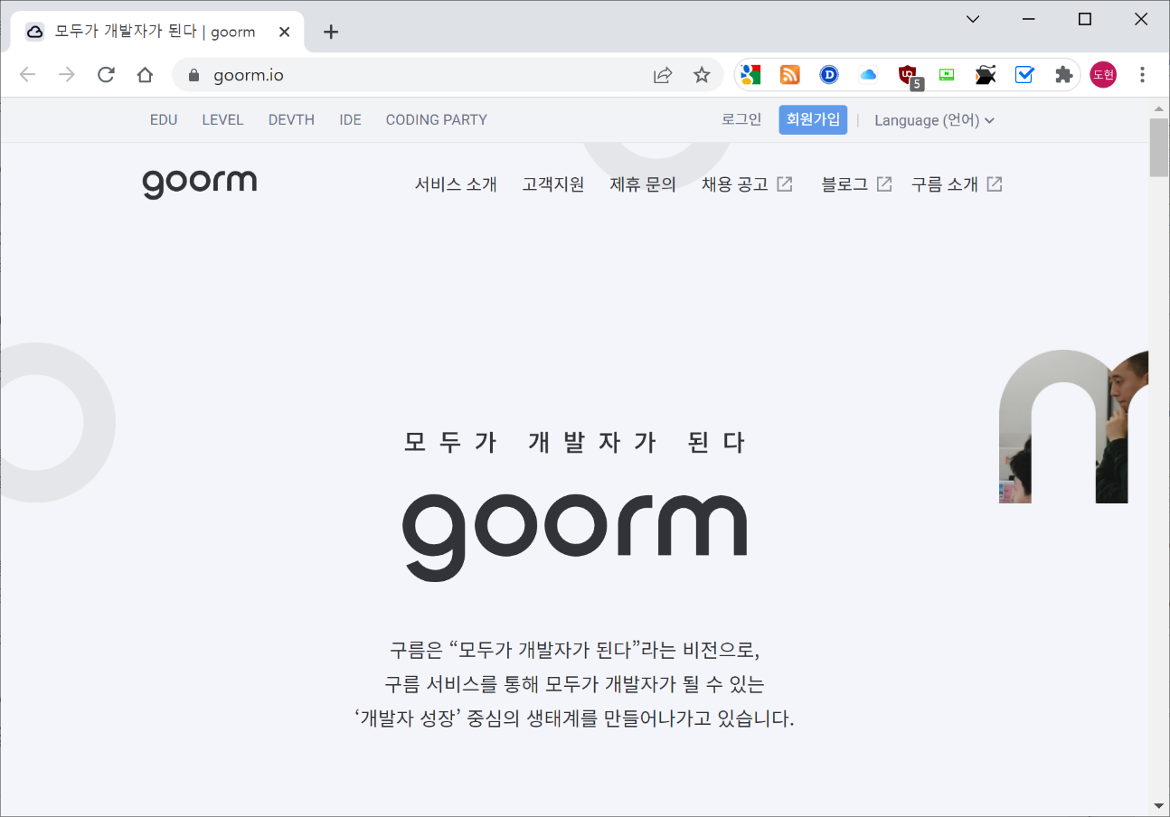
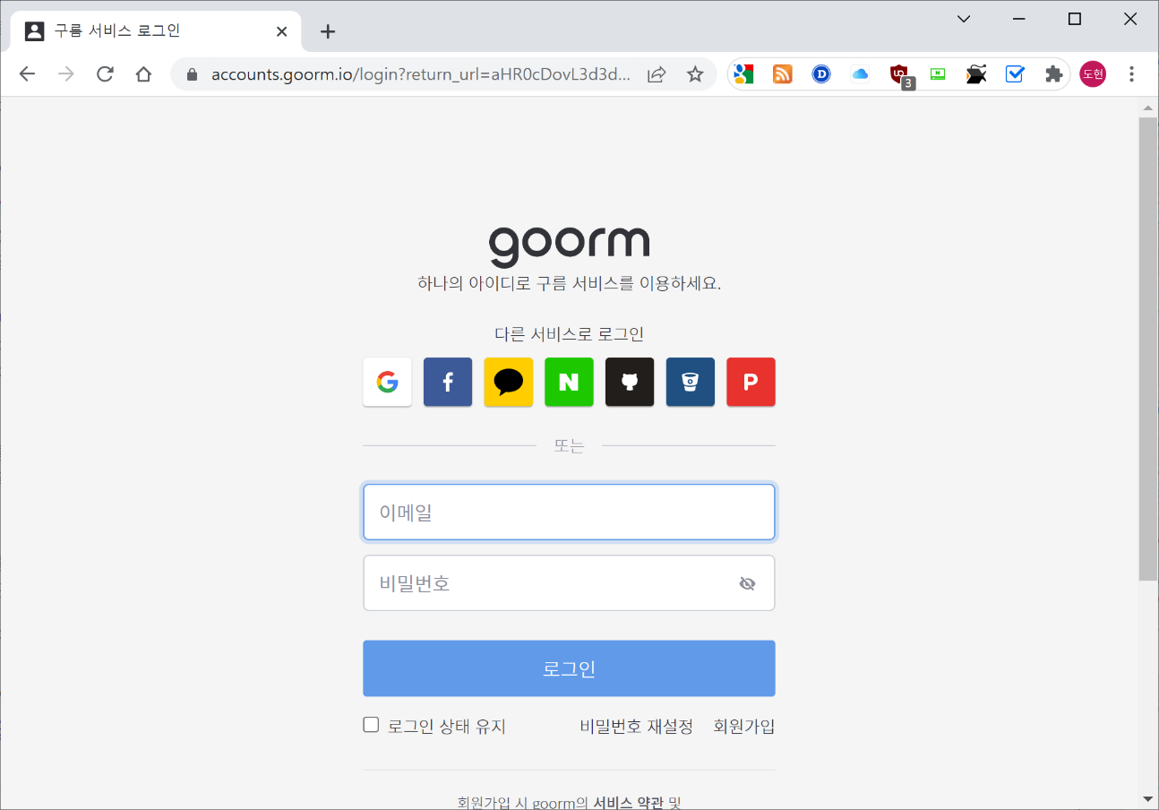
그룸 IDE 접속 및 로그인
웹 사이트 접속과 로그인(구글 계정)
https://ide.goorm.io/ 또는 https://www.goorm.io/

Slide 7
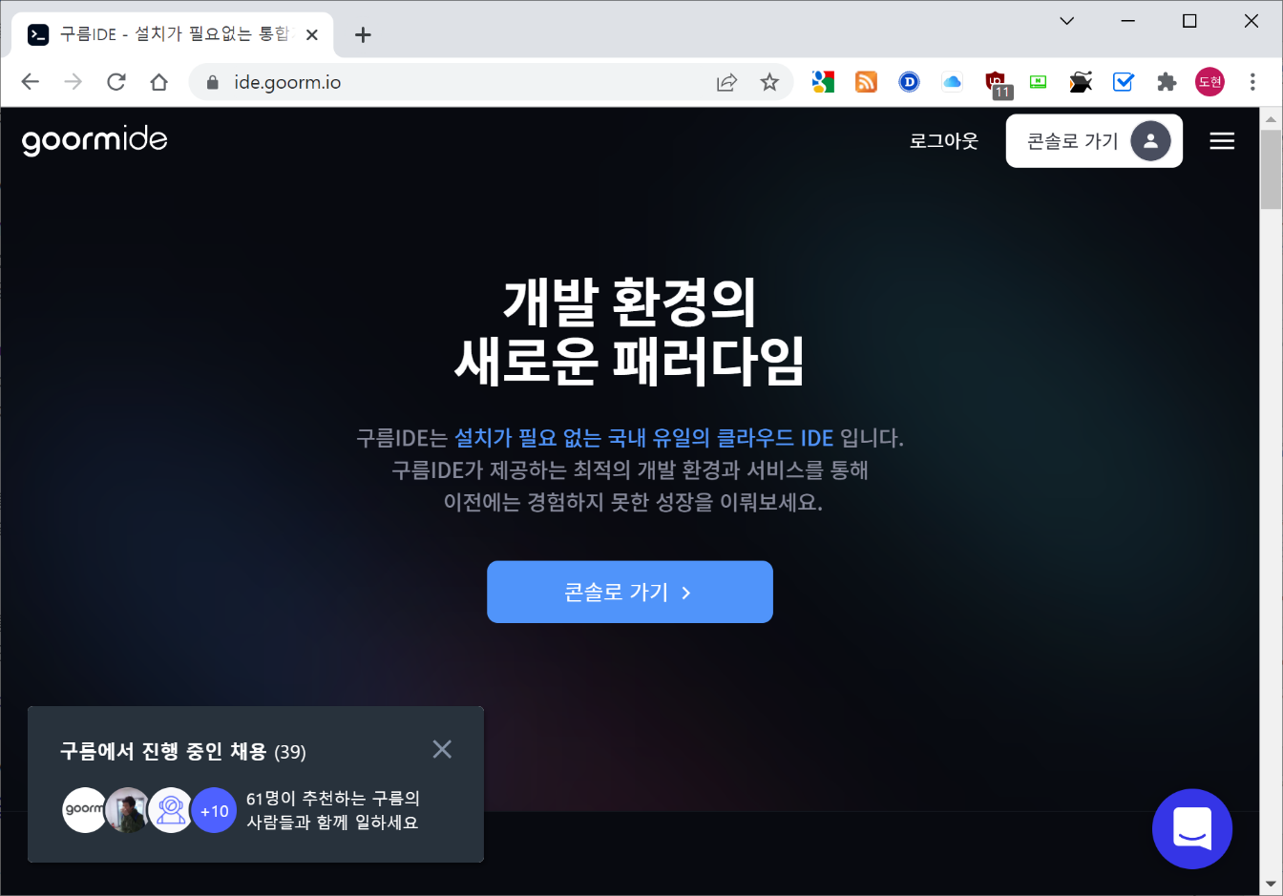
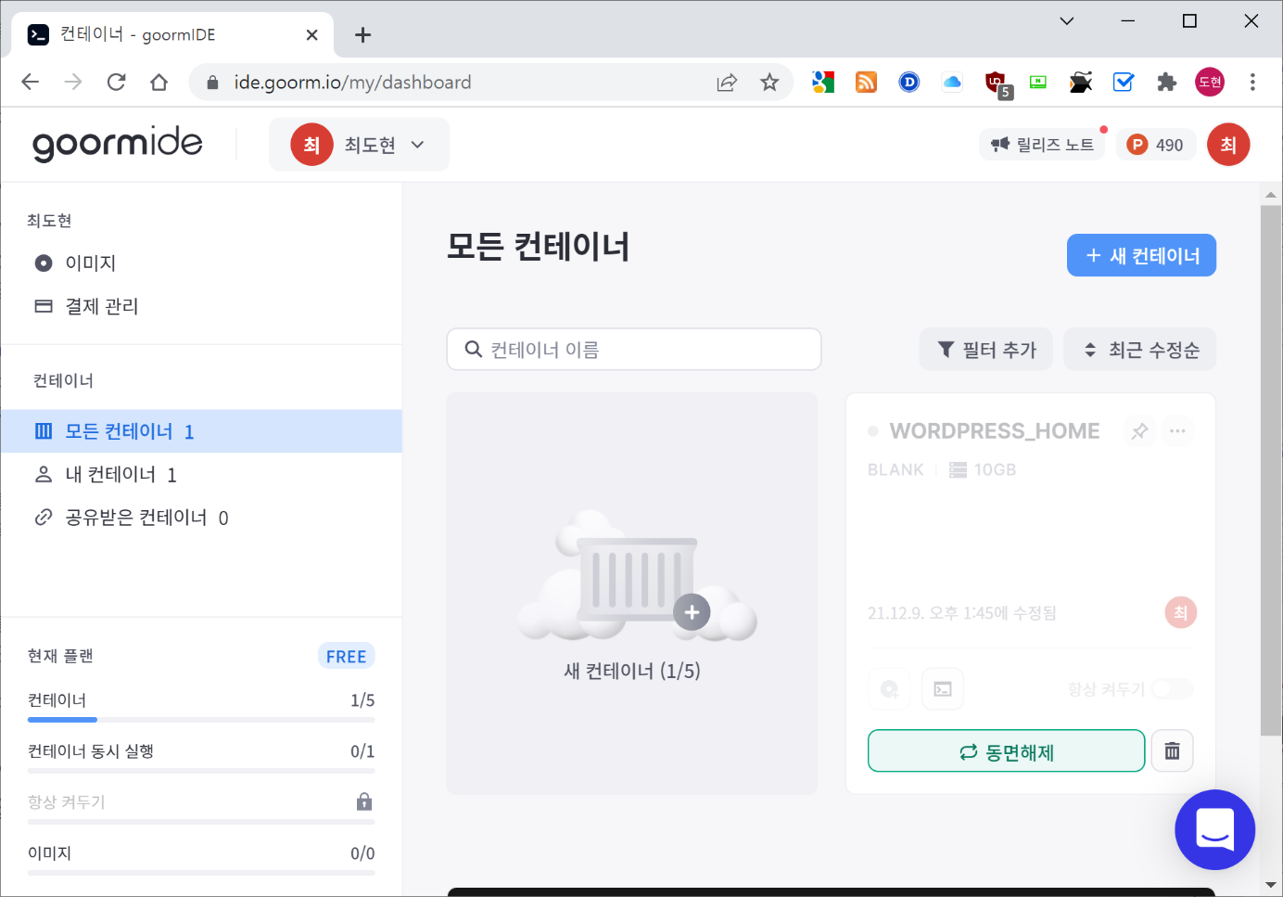
대시 보드 확인
상단의 IDE 클릭 → 콘솔로 가기 → 대시보드 확인

Slide 8
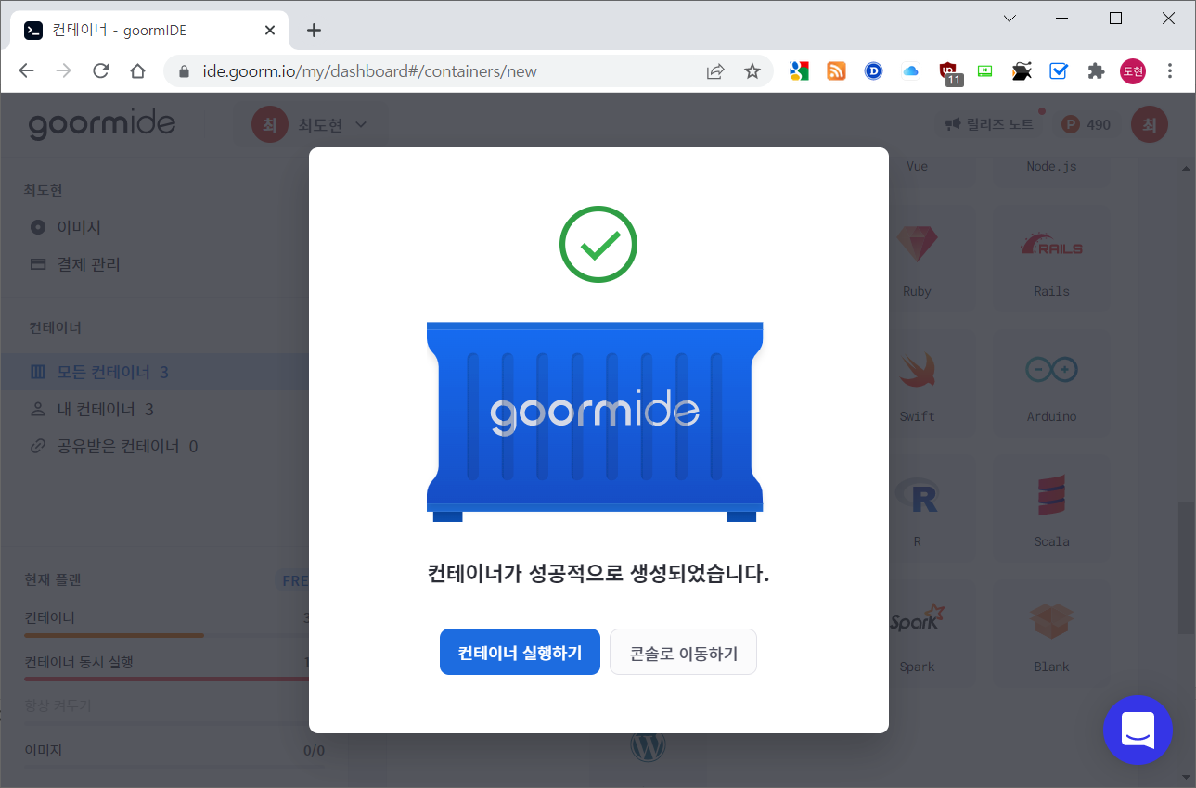
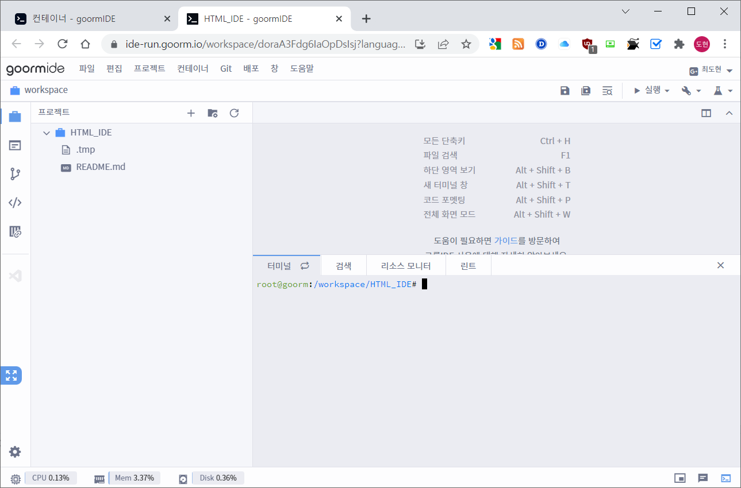
컨테이너 실행하기
생성완료 → 컨테이너 실행하기 → 메인화면 확인(준비 완료!)
컨테이너 정보 : 개인 접속 주소 확인 가능

Slide 9
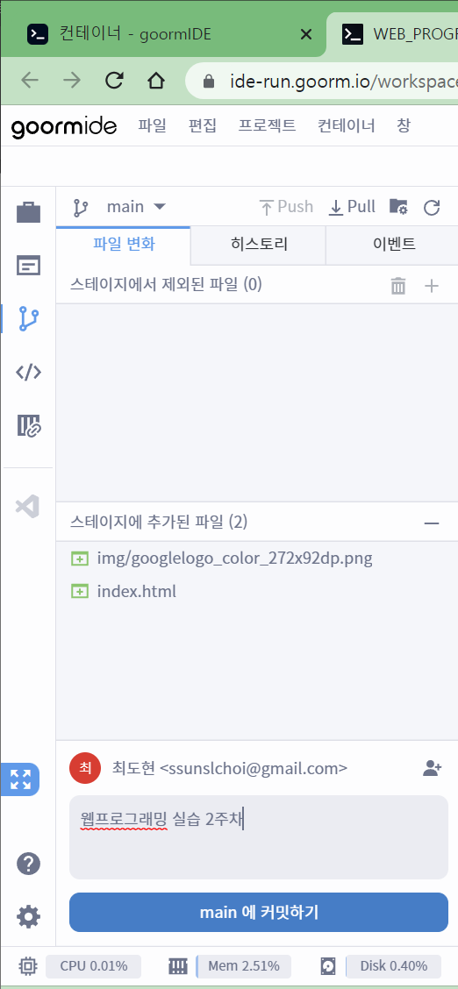
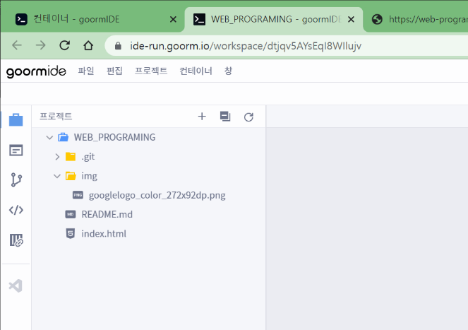
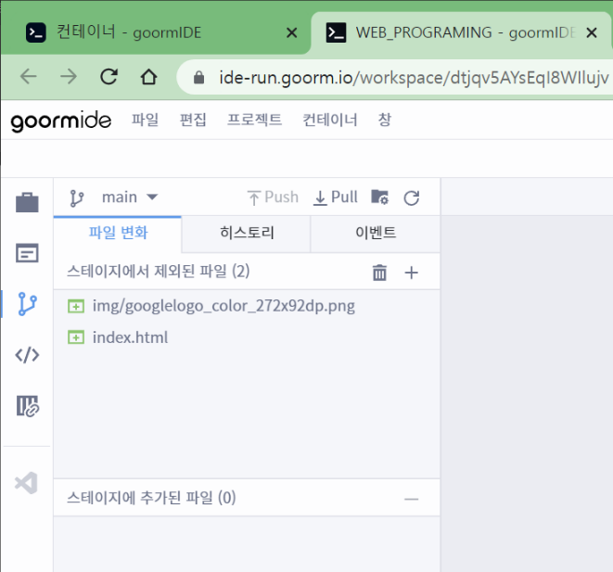
깃허브 업로드 하기
지난주 프로젝트 폴더 확인
Img 폴더 및 이미지
Index.html (메인 페이지)
좌측 git 메뉴 클릭
새로 추가된 파일 목록 확인
추가 및 파일 변경시 추가됨
+버튼 클릭(업로드 할 파일 선택)
아래 파일 목록이 추가됨
나의 계정 아래 메시지 입력
웹프로그래밍 실습 2주차
GIT 메뉴 클릭
스테이지 추가
메시지 입력

Slide 10
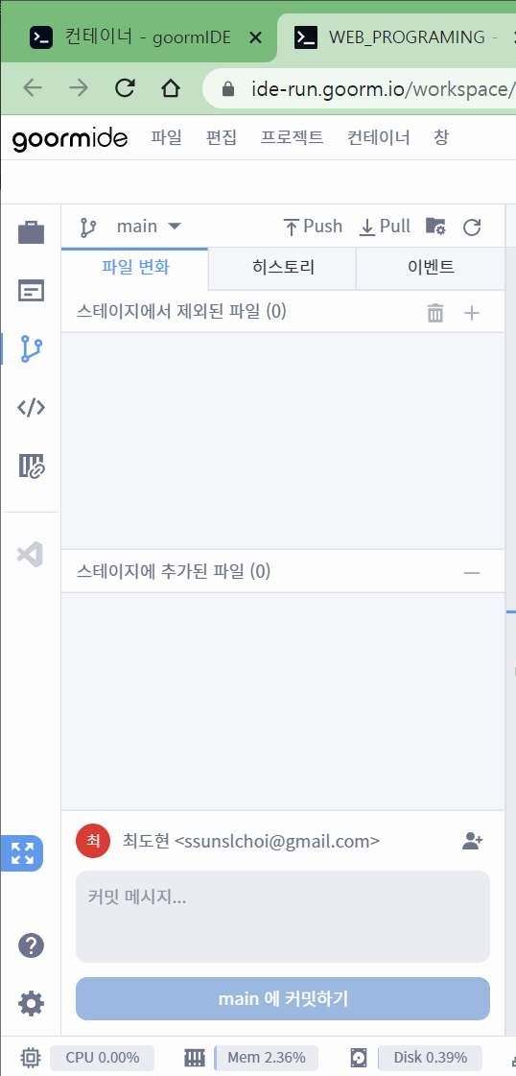
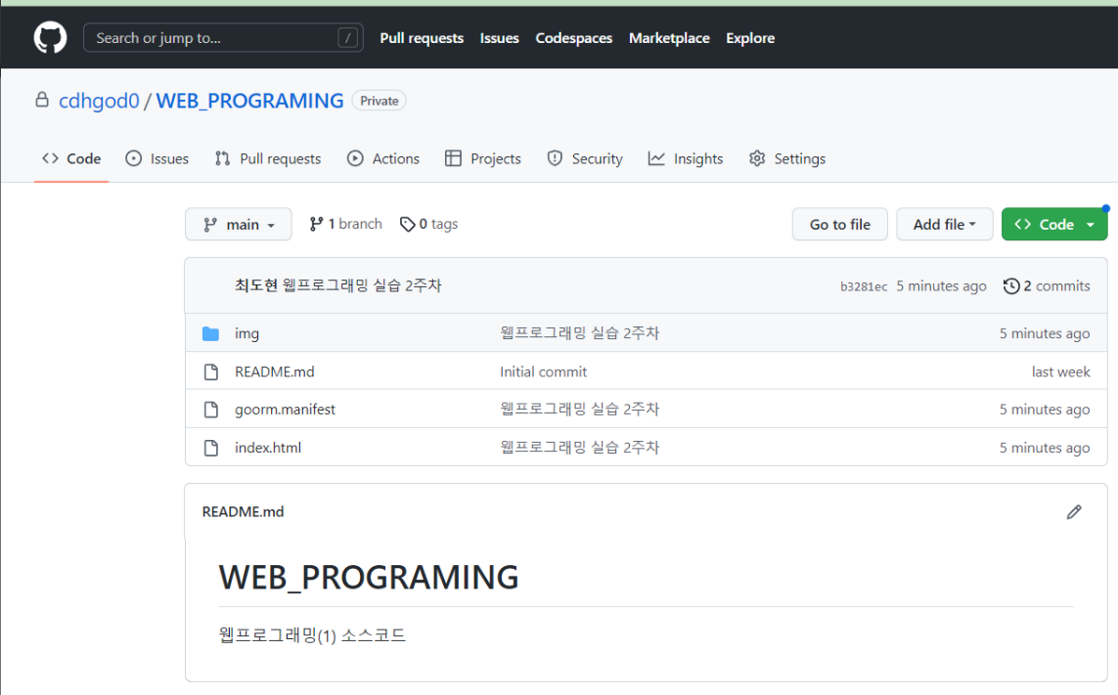
깃허브 업로드 하기
업로드 후 깃 허브 확인하기
최하단 MAIN에 커밋하기 클릭
서버 업로드 전 준비가 됬음 단계
상단 Push 버튼 클릭
실제 서버에 업로드 됨 – 잠시 대기
깃 허브 사이트 접속
https://github.com/
로그인하여 파일 확인
내가 입력한 메시지로 업로드됨
원격 FTP 서버 역할을 한다.
Push 버튼 클릭

Slide 11
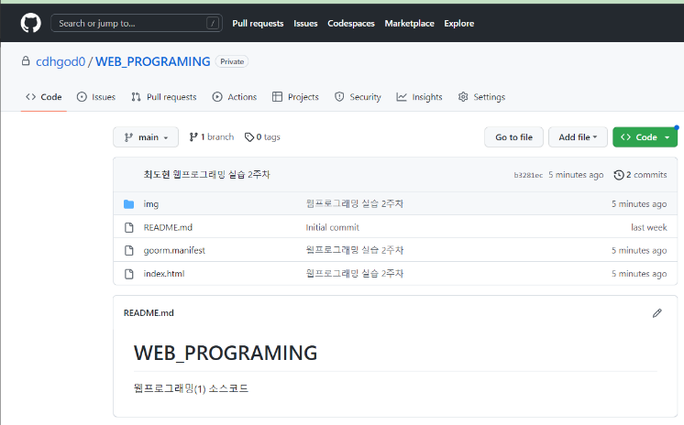
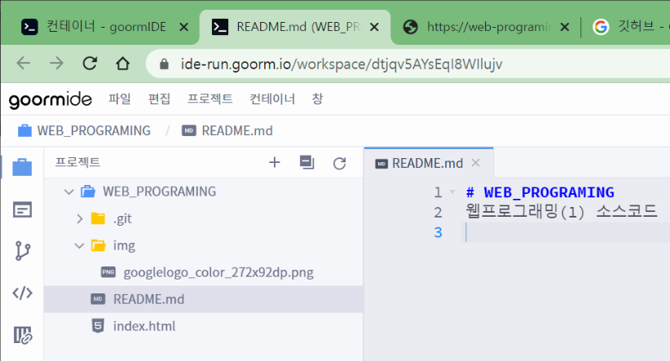
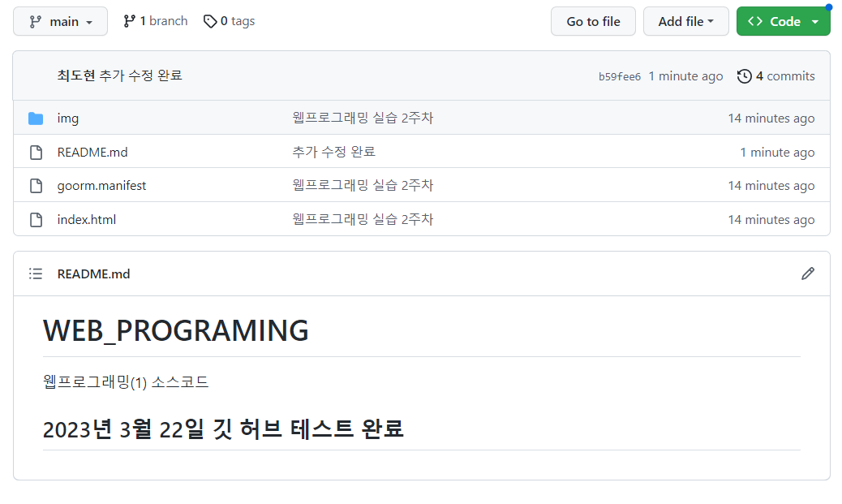
README.MD 수정하기
프로젝트 폴더 파일 확인
README.MD 열기
깃 허브 메인 사이트
최상위 폴더 소개 화면
폴더 마다 생성 가능
3번 라인에 내용 추가
## 2023년 3월 22일 깃 허브 테스트 완료
GIT에 업로드 후 화면 확인
직접 서버에 업로드 해보자.

Slide 12
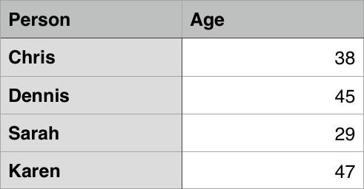
오늘의 할일 - 3
메타 데이터와 하이퍼링크
메타데이터, 하이퍼링크
표 - 테이블

Slide 13

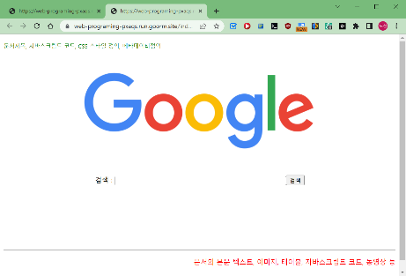
잠깐! 웹 브라우저와 웹 서버 통신, HTTP
웹 서버의 기본 동작과정
http 프로토콜 사용
서버 측에 요청/응답
웹 브라우저의 역할
HTML 코드 해석
화면 데이터 출력
현재 웹2.0 표준 기술상 대부분 웹서버에 의존적
개인, 기업, 국가 모두
HTML 페이지,
이미지, 동영상
http://www.서버 주소.com
4. HTML 페이지
(index.html) 읽기
1. 웹 서버에 연결 요청
웹 서버
2. 웹 서버에 연결 수락
3. HTML 페이지(index.html) 요청
5. HTML 페이지(index.html) 전송
6. HTML 페이지
해독 및 출력
구름 ide 웹 서비스

Slide 14
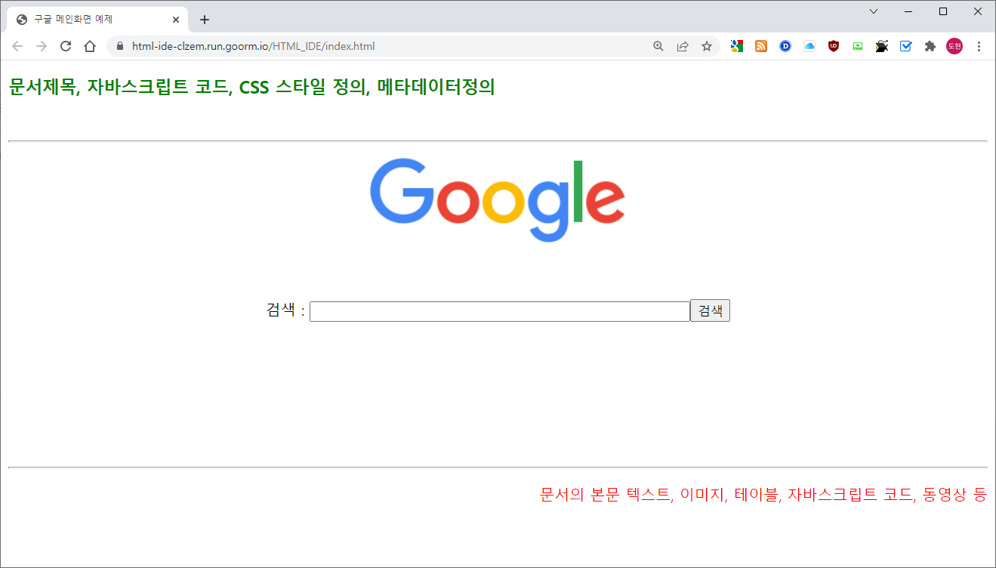
지난주 내용 살펴보기
항목 | 태그 이름
문서 시작
타이틀 제목
문서 몸체
문장 정렬
문장 크기
이미지 삽입
검색 창
밑줄
개행(줄바꿈)
HTML로 완성한 구글.COM 화면
태그 이름은? < > 무엇을 사용했나? 5분
지난 주 소스코드 열어서 빈칸 채워보자.

Slide 15
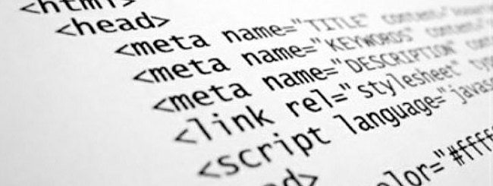
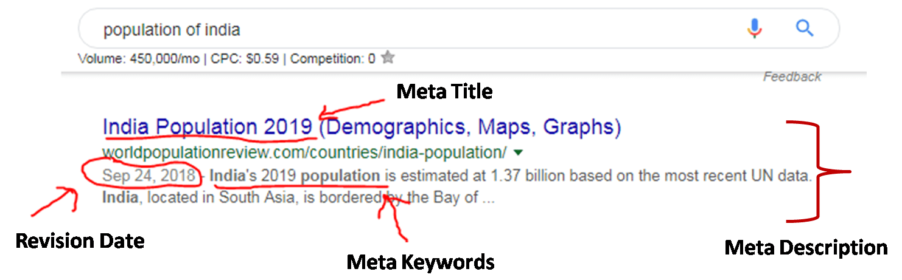
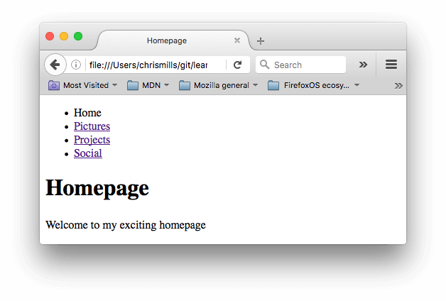
메타데이터와 하이퍼링크
메타 데이터(또는 메타태그)?
머리 <head> 내부에 삽입된다.
페이지 로딩에 필요한 표준 데이터 로딩
외부에 노출할 페이지의 전역 정보(검색 엔진 등)
일반적으로 사용 하는 태그
<base>,<title>, <link>, <meta>, <script>, <style>
title : 문서의 전역 타이틀 정보
meta : 저자 정보, 설명, 인코딩 방식 등
link : 기존 링크와 동일하지만 외부 자원을 추가할 때 사용
script : 데이터 입력 및 이벤트 처리를 위하 자바 스크립트
base : 웹 페이지의 기본 url 지정
하이퍼링크?
Html의 내부 문서들은 모두 링크를 통해 연결된다.
Link : 마우스 클릭 시 이동할 주소(경로 포함) 지정
메타 데이터의 링크와 차이점?
하이퍼 링크는 <body> 태그에서 주로 사용된다.

Slide 16
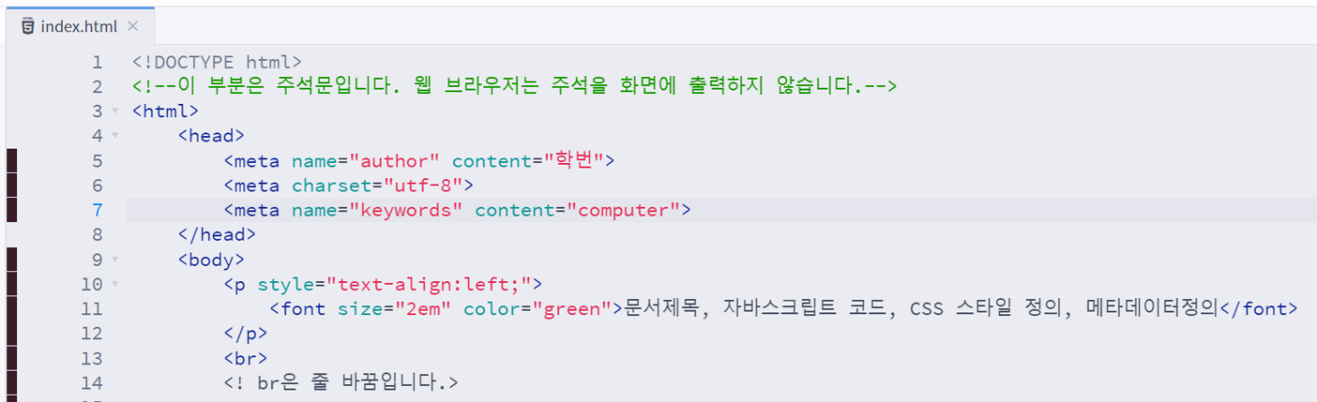
메타데이터와 하이퍼링크
메인 index.html 코드를 수정하자.
기존 <head> 사이에 있던 코드는 <body> 안으로 이동시킨다.
상단 내용을 아래로 이동 - 그림 참조
메타데이터 입력하기.
<head>안에 코드 추가
<meta name=“author” content=“학번”
<meta charset="utf-8">
<meta name=“keywords” content=“computer”>
저장 후 웹 페이지 실행
상단 서버 실행 후 하단 주소 클릭

Slide 17
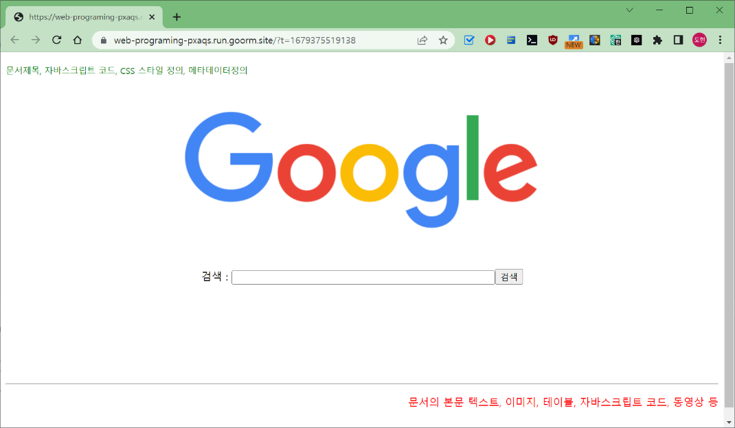
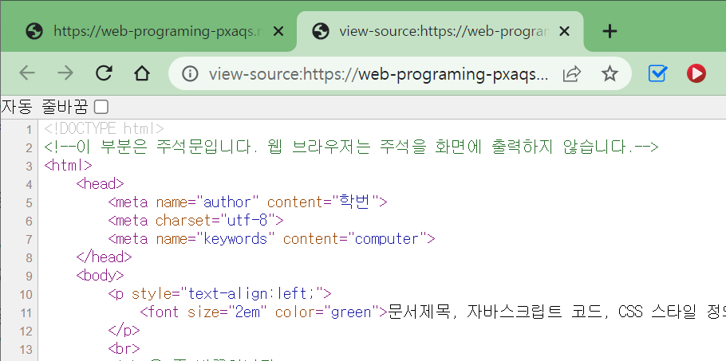
메타데이터와 하이퍼링크
코드 수정 후 변화가 있을까?
상단 내용을 <body>로 옮겼지만 화면은 같다.
마우스 오른쪽 클릭 → 페이지 소스 보기
메타 데이터 = 내부 필요한 정보 정의
결론 : 화면 뷰에는 큰 영향이 없다.
페이지의 세부 정보를 표현
저자 정보
언어셋 : UTF8 표준
키워드(검색 엔진용)

Slide 18
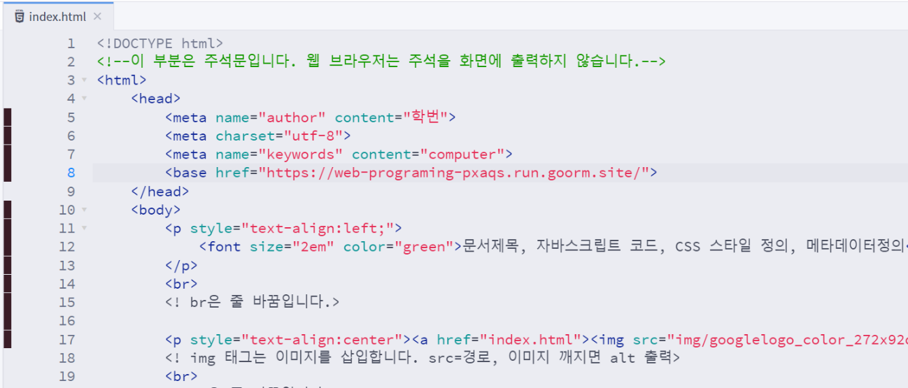
메타데이터와 하이퍼링크
메타데이터 입력하기.
구글 이미지 링클르 위한 메타 링크를 추가한다.
<head>안에 코드 추가
<base href="https://html-ide-clzem.run.goorm.io/">
내 주소와 프로젝트 이름을 사용해야 한다.
href 속성이 링크를 의미 : 이미지나 문자 모두 가능
<body>안에 코드 수정
<img>소스 링크를 추가 한다.
<a href="index.html"> <img src="img/구글.png" alt="구글이미지"></a>
링크를 추가 할때 a href 태그 사용

Slide 19
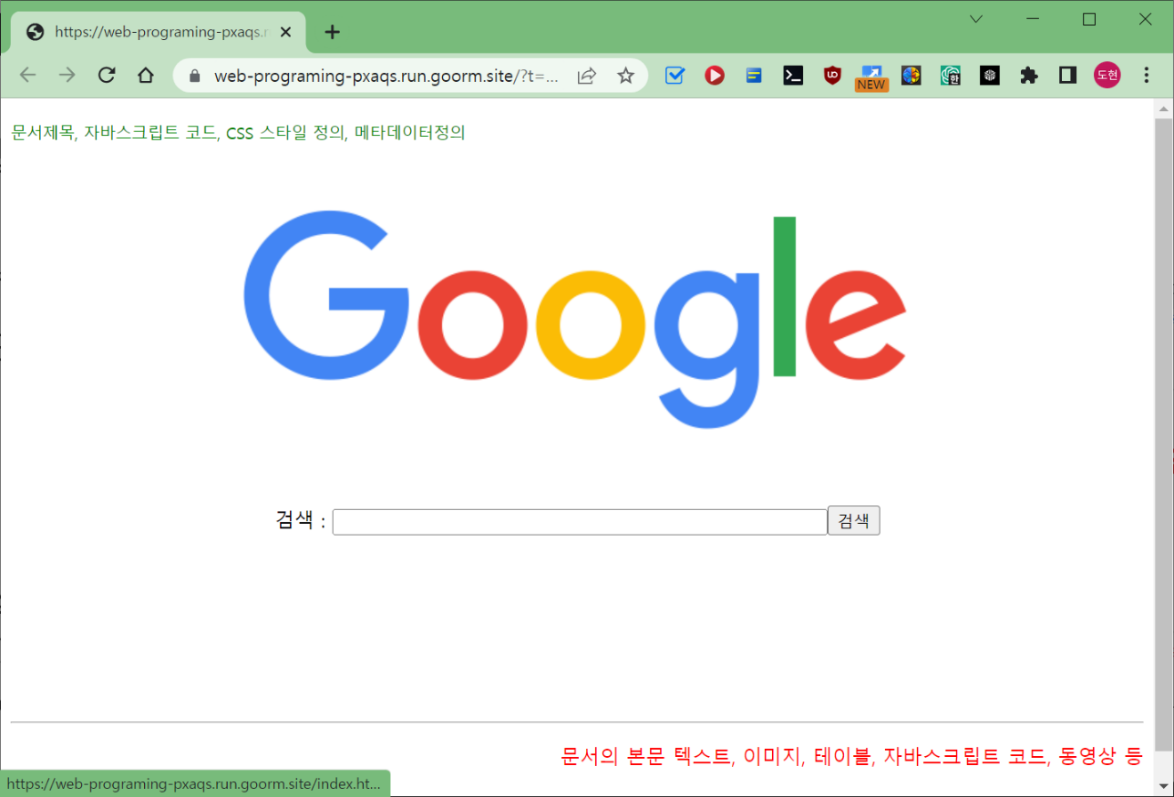

메타데이터와 하이퍼링크
저장 후 웹 페이지 새로고침
메인 화면의 이미지로 마우스 이동
커서에 손가락 모양이 생겼다. (링크)
클릭하면 → 현재 웹 메인 페이지 접속
메타 주소의 역할
내 주소 = 웹 경로/index.html
메타 주소를 삽입으로 링크가 동작
즉, 전역 경로(주소)를 설정하는 것과 같다.
클릭, 커서 확인

Slide 20
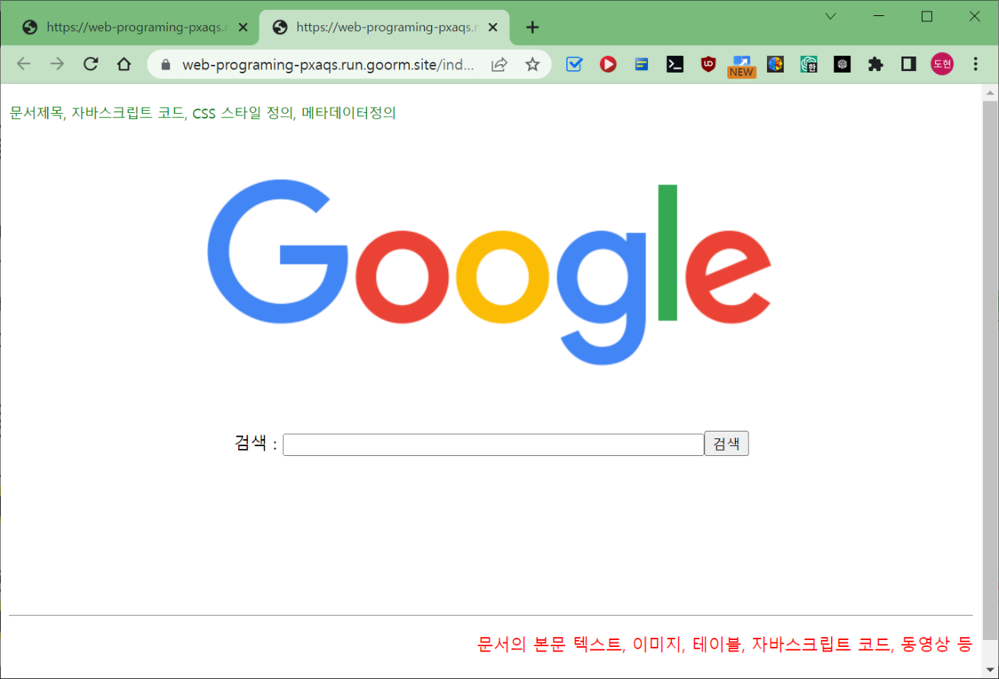
메타데이터와 하이퍼링크
링크는 일반적으로 4가지 속성이 존재한다.
target 속성 4가지
_blank : 새로운 윈도우, 탭
_self : 기본값(현제 창)
_parent : 이전 부모 창
_top : 현재 윈도우 전체
이미지 링크 속성 2가지를 테스트해보자.
새창으로 열기(새 탭 – 가장 많이 사용)
<a href="index.html“ target=“_blank”>
현재 화면에서 로딩(기본값)
<a href="index.html“ target=“_self”>

Slide 21
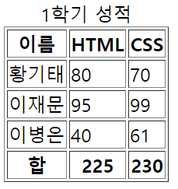
테이블(table) 표!
HTML 테이블로 행 열 표현하기
표로 표현할 수 있는 것? 행/렬! 끝
태그 설명(일부 생략 가능)
<table> : 표 전체를 담는 컨테이너
<caption> : 표 제목
<tbody> : 데이터 셀 그룹
<thead> : 헤딩 셀 그룹, <tfoot> : 바닥 셀 그룹
<tr> : 행. 여러 <td>, <th> 포함
<th> : 열. 제목(헤딩) 셀, <td> : 데이터 셀
<table>
<caption>표제목</caption>
<thead> ... </thead>
<tfoot> ... </tfoot>
<tbody> ... </tbody>
</table>
<table></table>
제목
<caption>
헤더
<thead>
<th>
바디
<tbody>
<td>
<tr>
바닥
<tfoot>

Slide 22
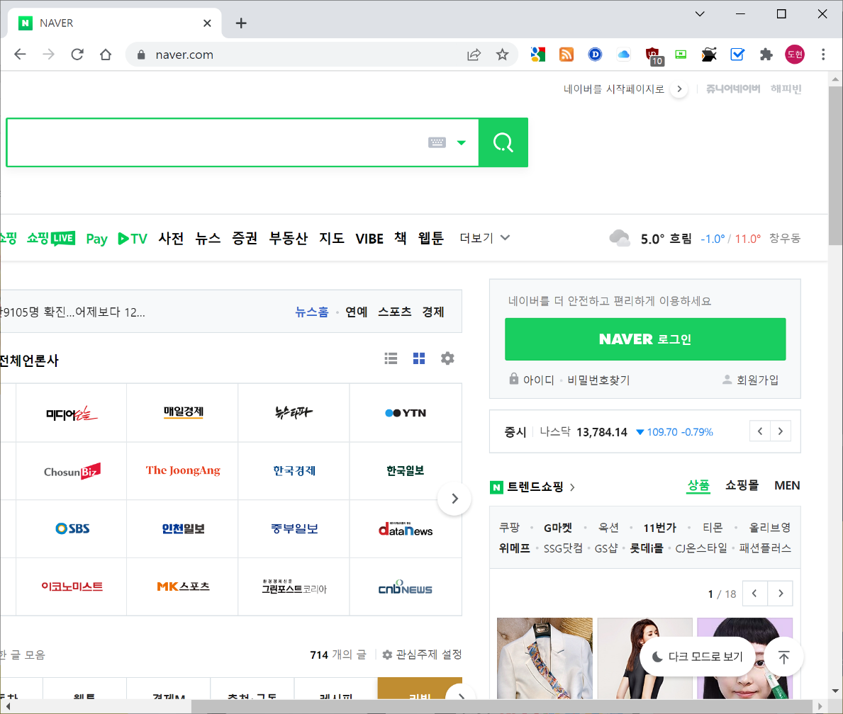
잠깐! 테이블(table) 표 이야기
Html5 이전에는 레이아웃 나누기로 사용
TR
전체 레이아웃 구성!
테이블로만 작성된 웹사이트가 많이 있습니다.
단순한 대신 빠르다!
최근의 프레임워크 대세
TD 병합
TR
TD 병합
TR
TR
TD 병합
TR
TR
TD 병합
TR

Slide 23
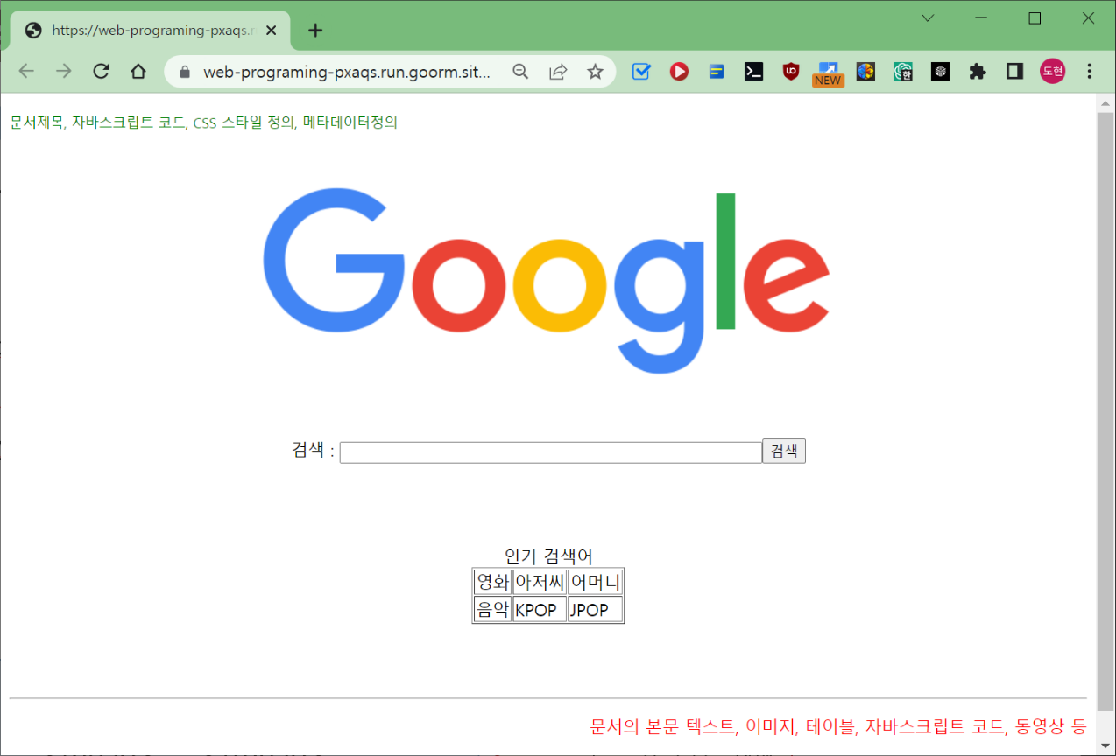
테이블(table) 표!
구글.COM 하단에 표를 삽입해보자.
임시로 인기 검색어를 표현해보자.
전혀 꾸며지지 않은 기본 테이블이다.
검색 창 아래 삽입(여기 저기 삽입해보자.)
표 스타일 속성 : 가운데 정렬, 테두리 굵기 1
<table style="margin-left: auto; margin-right: auto;" border="1"> <! 테이블을 정의합니다.>
<caption>인기 검색어</caption> <! 테이블 제목.>
<tbody>
<tr><td>영화</td><td>아저씨</td><td>어머니</td></tr><! 1행 추가.>
<tr><td>음악</td><td>KPOP</td><td>JPOP</td></tr> <! 2행 추가.>
</tbody>
</table>
다양하게 테스트 해보자.
Notes:
표 정렬 속성 값 : https://www.codingfactory.net/10495

Slide 24
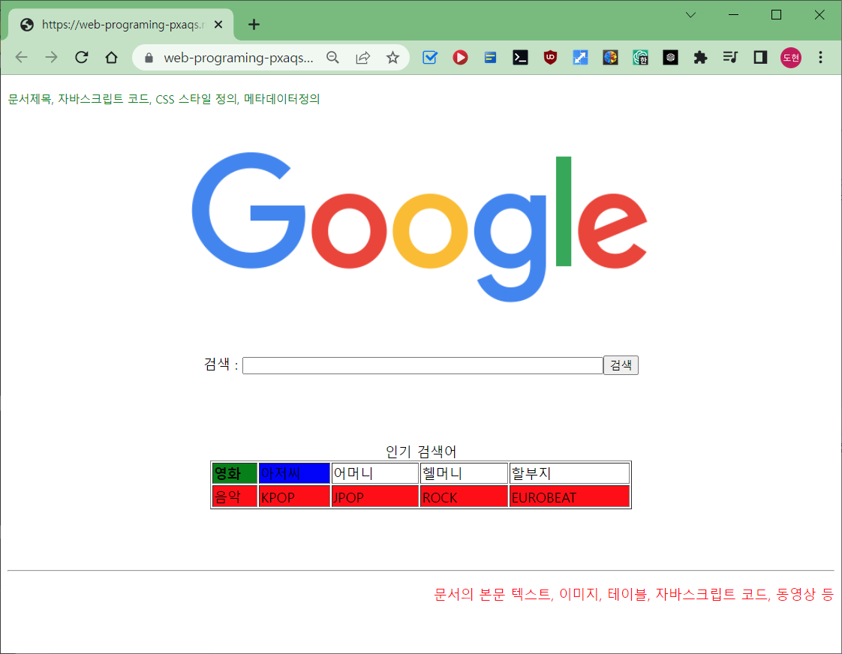
테이블(table) 표!
표는 다양한 형태로 표현할 수 있다.
표를 조금 더 수정해보자.
추가 : 표 크기 500, 행 렬 사이즈와 색 적용
<table style="margin-left: auto; margin-right: auto;" border="1" width="500"> <! 테이블을 정의합니다.>
<caption>인기 검색어</caption> <! 테이블 제목.>
<tbody>
<tr><td bgcolor="green" width="50"><b>영화</b></td><td width="80" bgcolor="blue">아저씨</td><td width="100">어머니</td><td width="100">헬머니</td><td>할부지</td></tr> <! 1행 추가.>
<tr bgcolor="red"><td width="50">음악</td><td>KPOP</td><td>JPOP</td><td>ROCK</td><td>EUROBEAT</td></tr> <! 2행 추가.>
</tbody>
</table>
다양하게 테스트 해보자.

Slide 25
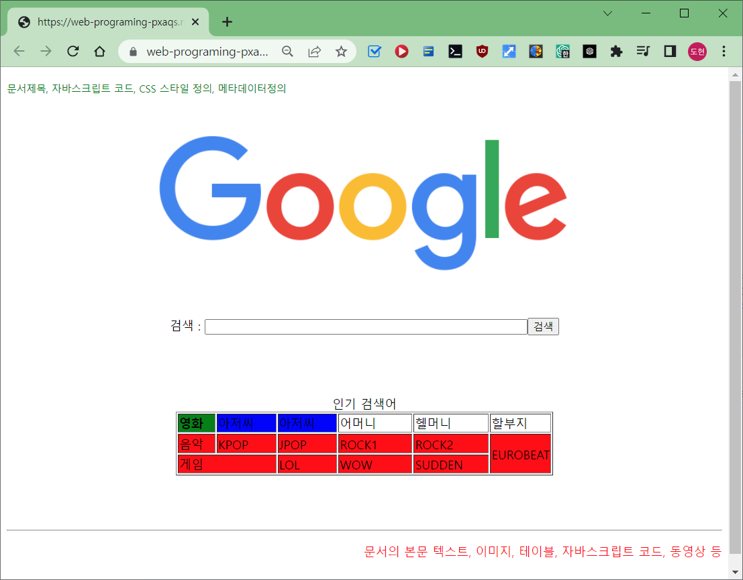
테이블(table) 표!
표는 다양한 형태로 표현할 수 있다.
표를 조금 더 수정해보자. (병합 적용)
추가 : 3행 추가, 1행 TD를 병합(가로), 끝 TD를 병합(세로)
<table style="margin-left: auto; margin-right: auto;" border="1" width="500"> <! 테이블을 정의합니다.>
<caption>인기 검색어</caption> <! 테이블 제목.>
<tbody>
<tr><td bgcolor="green" width="50"><b>영화</b></td><td width="80" bgcolor="blue">아저씨</td><td width="80" bgcolor="blue">아저씨</td><td width="100">어머니</td><td width="100">헬머니</td><td>할부지</td></tr> <! 1행 추가.>
<tr bgcolor="red"><td width="50">음악</td><td>KPOP</td><td>JPOP</td><td>ROCK1</td><td>ROCK2</td><td rowspan="2">EUROBEAT</td></tr> <! 2행 추가.>
<tr bgcolor="red"><td colspan="2" width="50">게임</td><td>LOL</td><td>WOW</td><td>SUDDEN</td></tr> <! 3행 추가.>
</tbody>
</table>
다양하게 테스트 해보자.
Notes:
병합 속성 : rowspan(가로), colspan (세로)

Slide 26
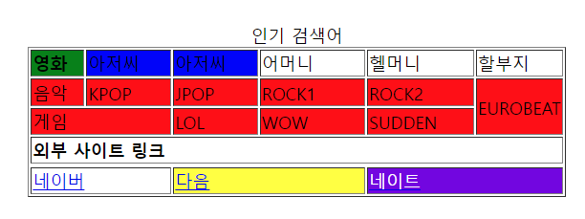
3주차 응용 문제 풀기 – 10분~
다음과 같이 표를 수정하고 속성을 수정한다.
4행 tr을 외부 사이트 링크로 추가한다.
병합이 필요하다. 진하게
5행 tr을 네이버, 다음, 네이트로 구분한다.
이미지 링크와 같이 클릭하면 사이트로 이동됨(새 탭)
5행의 네이트 글씨 – 흰색
백그라운드 컬러 : 직접 rgb 값 입력
사이트 접속해서 색상 확인
실습 결과 확인 – Q / A
클릭하면 사이트로 새탭이 열린다.
Notes:
병합 속성 : rowspan(가로), colspan (세로)

Slide 27

오늘의 할일 - 4
부트스트랩
Bootstrap 소개 및 사용방법
꾸글.COM 수정하기

Slide 28
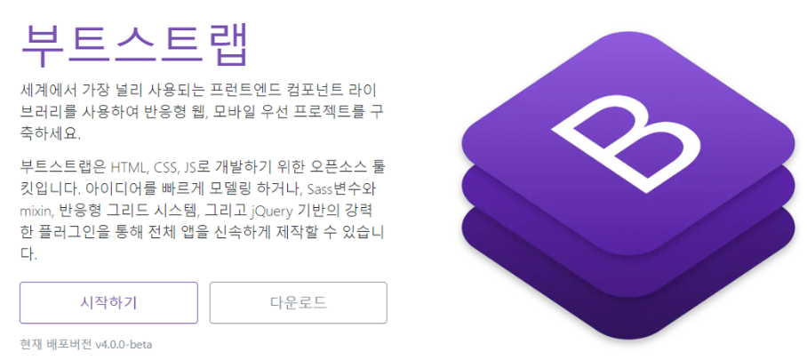
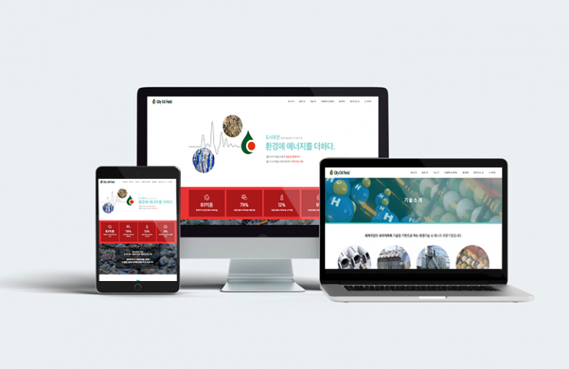
부트스트랩이란?
디자인 프레임워크, 필요성?
가장 많은 사용자 및 HTML, CSS, JS 호환성 지원
개발자끼리 공통 기능을 구현하여 개발(일관성 유지)
실제 디자인에 많은 코드량 → 편리하고 빠르게!
오픈 소스로 활용 가능(상업적 이용)
PC, 모바일 등 다양한 해상도에 자동 최적화
사이트 접속, 최신 5.2버전 디자인 살펴보기
https://getbootstrap.kr/docs/5.2/examples/

Slide 29
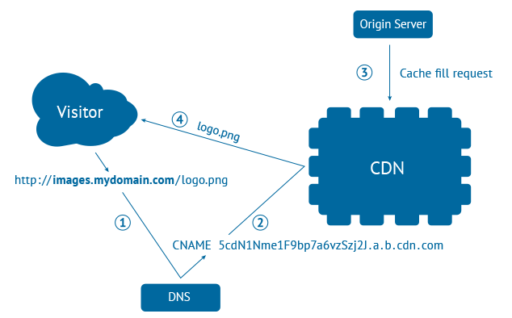
부트스트랩 적용하기
부트스트랩 사용을 위한 해야할 일
메타 태그, CSS, JS 추가 연동 – CDN 방식
CDN(Content Delivery Network) 방식 : 페이지 로드시에 서버에서 자원 캐싱
코드에 추가 해야 할 부분
<!doctype html>
<html lang="en">
<head>
<meta charset="utf-8">
<meta name="viewport" content="width=device-width, initial-scale=1">
<title>Bootstrap demo</title>
<link href="https://cdn.jsdelivr.net/npm/bootstrap@5.2.3/dist/css/bootstrap.min.css" rel="stylesheet" integrity="sha384-rbsA2VBKQhggwzxH7pPCaAqO46MgnOM80zW1RWuH61DGLwZJEdK2Kadq2F9CUG65" crossorigin="anonymous">
</head>
<body>
<h1>Hello, world!</h1>
<script src="https://cdn.jsdelivr.net/npm/bootstrap@5.2.3/dist/js/bootstrap.bundle.min.js" integrity="sha384-kenU1KFdBIe4zVF0s0G1M5b4hcpxyD9F7jL+jjXkk+Q2h455rYXK/7HAuoJl+0I4" crossorigin="anonymous"></script>
</body>
</html>

Slide 30
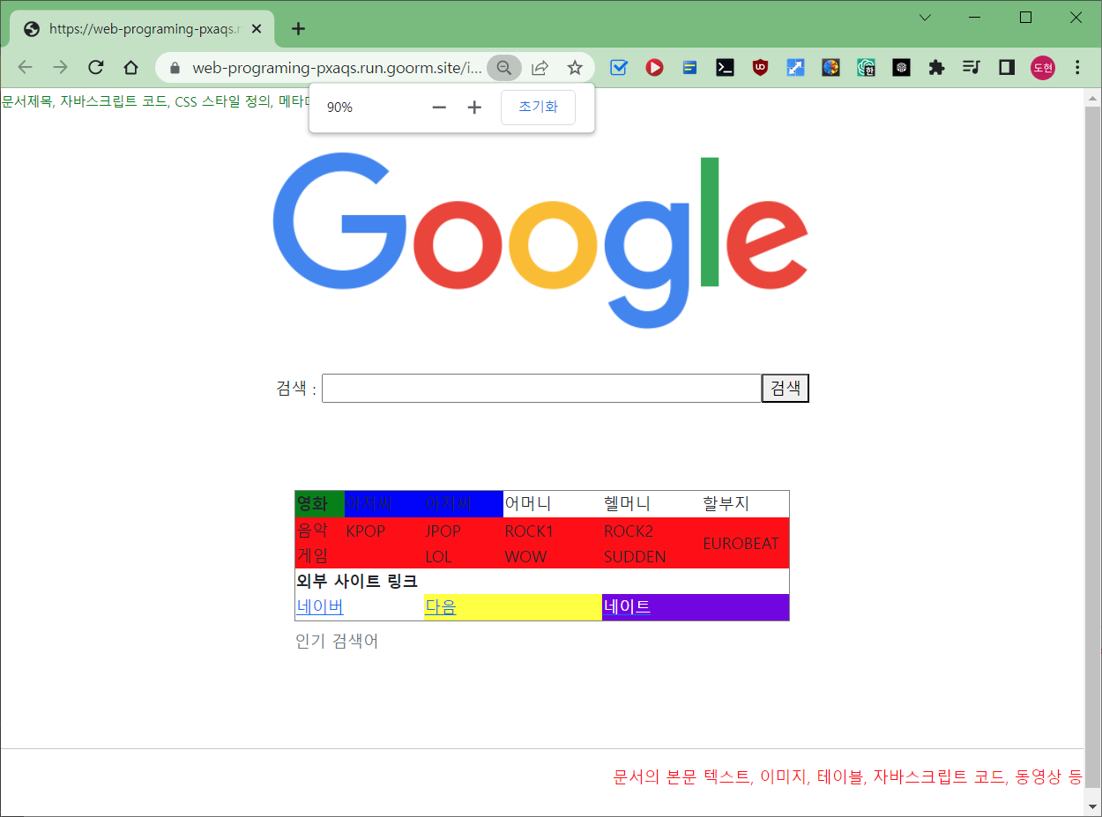
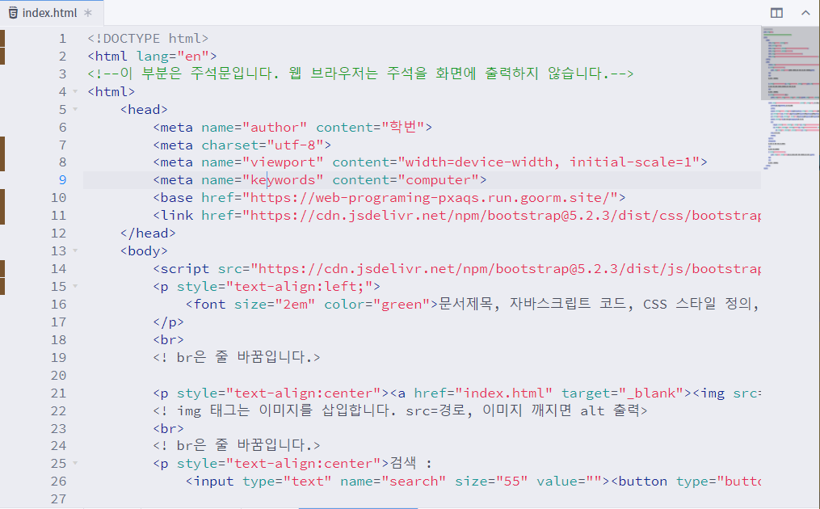
부트스트랩 적용하기
필수 정보 추가 입력하기.
index.html 안에 코드 추가
새로고침으로 화면 확인 – 변경된 점?
아직…없다?

Slide 31
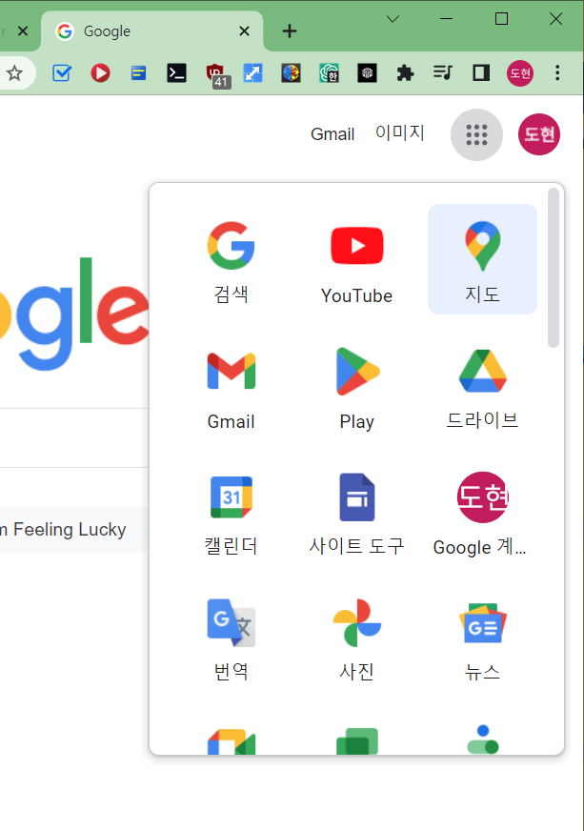
꾸글.com 수정하기
꾸글.com 서비스 확인
검색, youtube, 지도, GMAIL, PLAY, 드라이브 등
부트스트랩으로 최상단 메뉴를 추가해보자.
직접 구현하려면 매우 많은 코드 필요
부트스트랩 - 네비게이션 바 링크(코드 제공)
https://getbootstrap.kr/docs/5.2/components/navbar/
간단하게 코드로 구현 가능
샘플 코드를 복사한다.

Slide 32
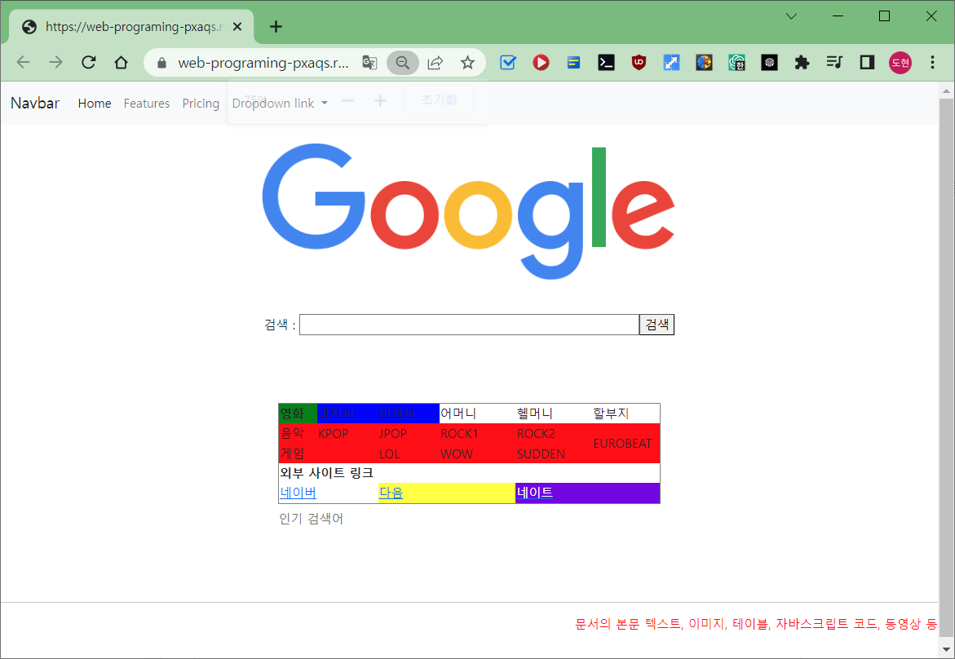
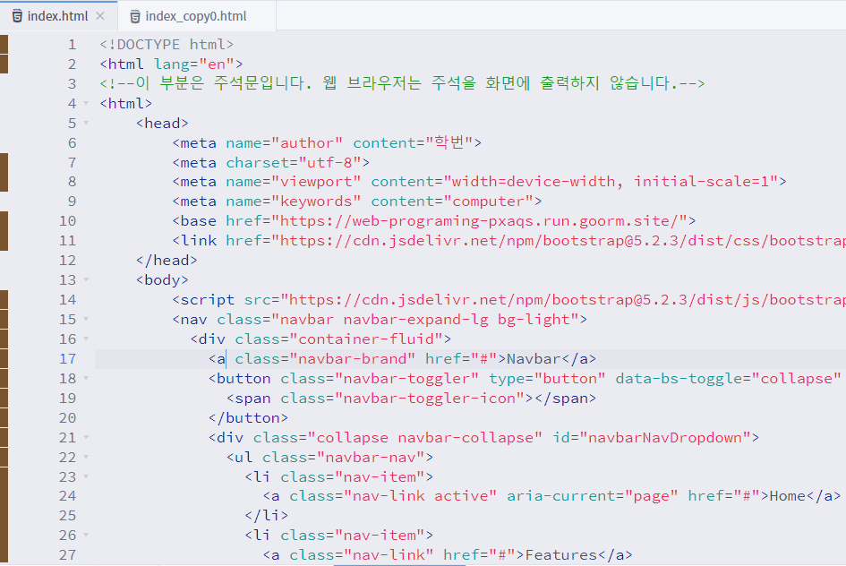
꾸글.com 수정하기
네비게이션 바 추가하기.
index.html 안에 코드 추가
기존 최상단 문자를 삭제하고, 네비바 코드를 추가
새로고침으로 화면 확인
상단에 네비바가 추가됨
네비바 세부 분석
모든 태그에 속성으로 class 존재
미디 작성된 웹 디자인이다.
새로 추가된 태그
button : 버튼
div : 레이아웃 구분용
ul : 순서없는 리스트
li : ul안에 리스트 항목 표현

Slide 33
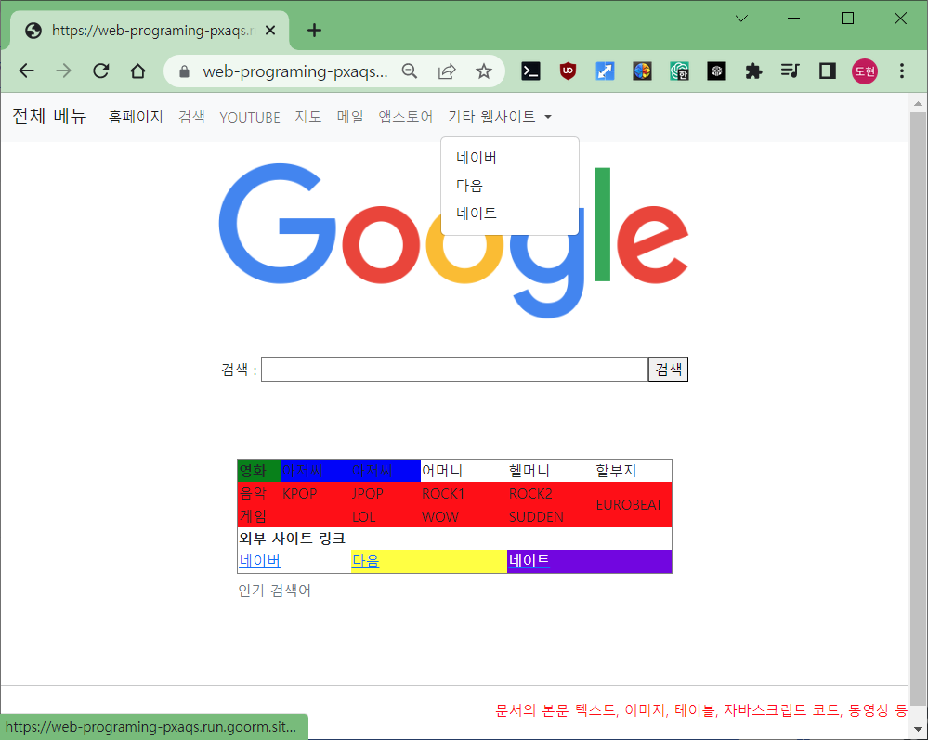
꾸글.com 수정하기
네비게이션 바의 내용을 수정하기
꾸글.com에 적절하게 내용을 수정한다.
원하는 메뉴를 입력한다.
새로고침으로 화면 확인
네이게이션 바 확인
참고 : 드롭다운 메뉴도 추가함
외부 사이트 링크와 동일 입력
메뉴의 링크는 이후 진도에서 추가하자.

Slide 34



부트스트랩 활용 계획
1학기 내내 부트스트랩을 디자인 확장!
꾸글.com 기능 추가 및 디자인 변경
주요 구성요소
표, 버튼, 입력 폼 등

Slide 35


코드 살펴보기 – HTML
그룸 IDE 내 소스 코드 확인
코드 정리 및 확인
https://prettydiff.com/?m=beautify
오늘 실습 내용 깃 허브 업로드
readme.md 파일 수정
## 2023년 3월 22일 3주차 홈페이지 수정 완료
업로드 후 서버 저장소 메인화면 확인!
https://github.com/

Slide 36


잠깐! 서버를 정상 종료하자.
현재 그룸 ide에서 제공하는 터미널창
로컬이 아니다. 실제 서버는 컴퓨터에 없다.
즉, 원격 터미널창이다.
정상 종료하지 않으면 문제 발생 가능
정상 종료하지 않으면….
서버가 가끔 죽어버린후, 부팅이 안된다.
실습 내용 복구 힘듬, 무료 버전이라 복사 안됨
종료 명령어 입력 → 컨테이너 나가기 또는 로그 아웃 버튼

Slide 37

주요 정리
기술 트렌드 분석
라이브러리와 웹 프레임 워크
메타데이터와 하이퍼링크
index.html 메타 정보 수정
테이블 추가 및 수정
부트스트랩 – 기본 메뉴 바 추가

